Slide 1


Slide 2


Slide 3


Slide 4


Slide 5


Slide 6





Investimentos
Seguros e proteções
Crédito e financiamentos
Planejamento financeiro

Slide 7
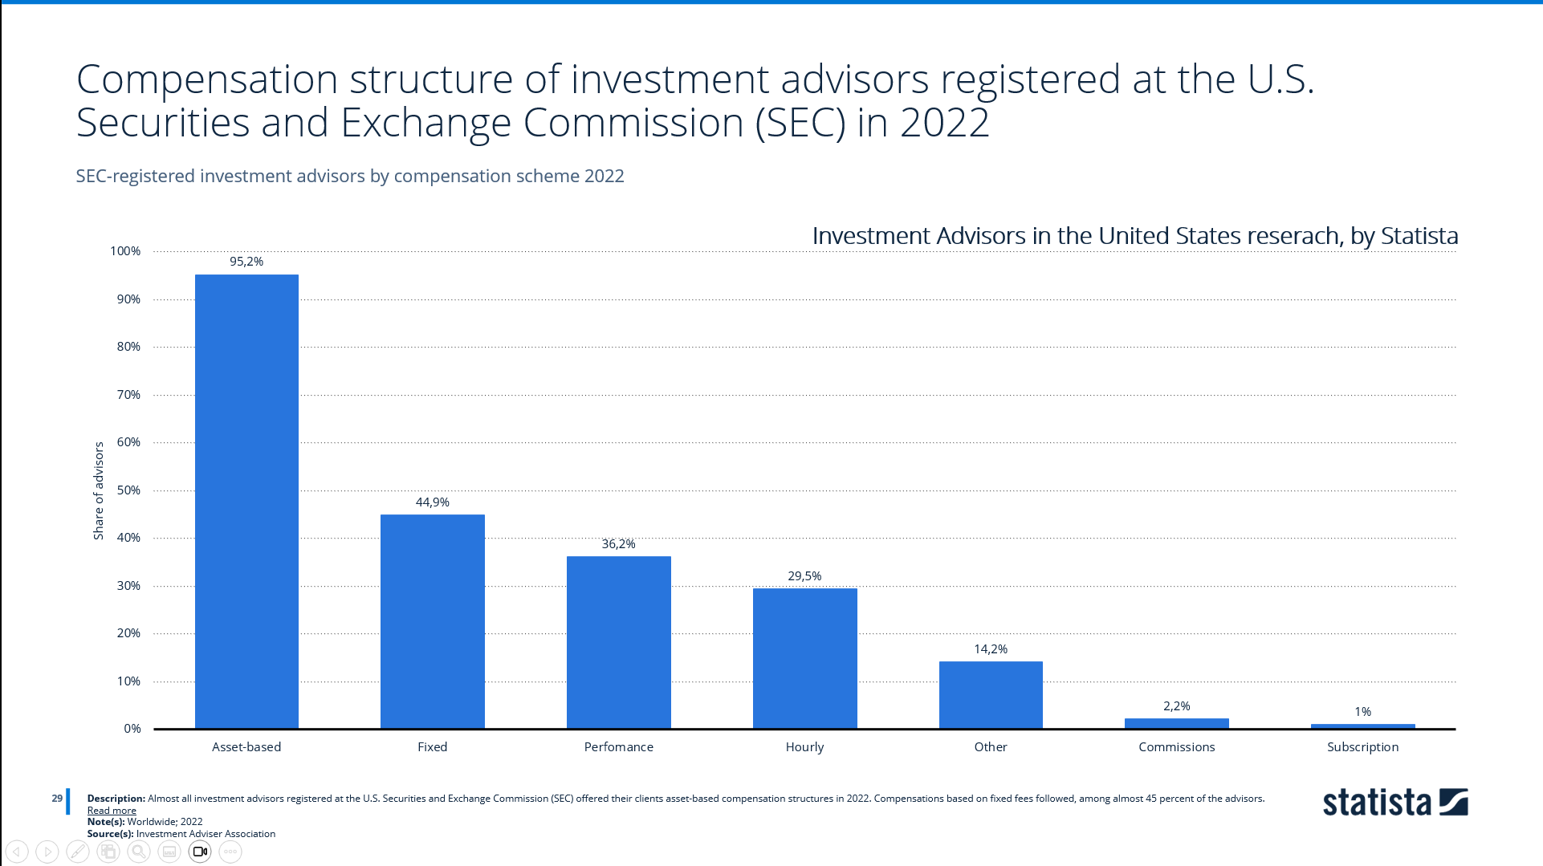

Slide 8


Slide 9
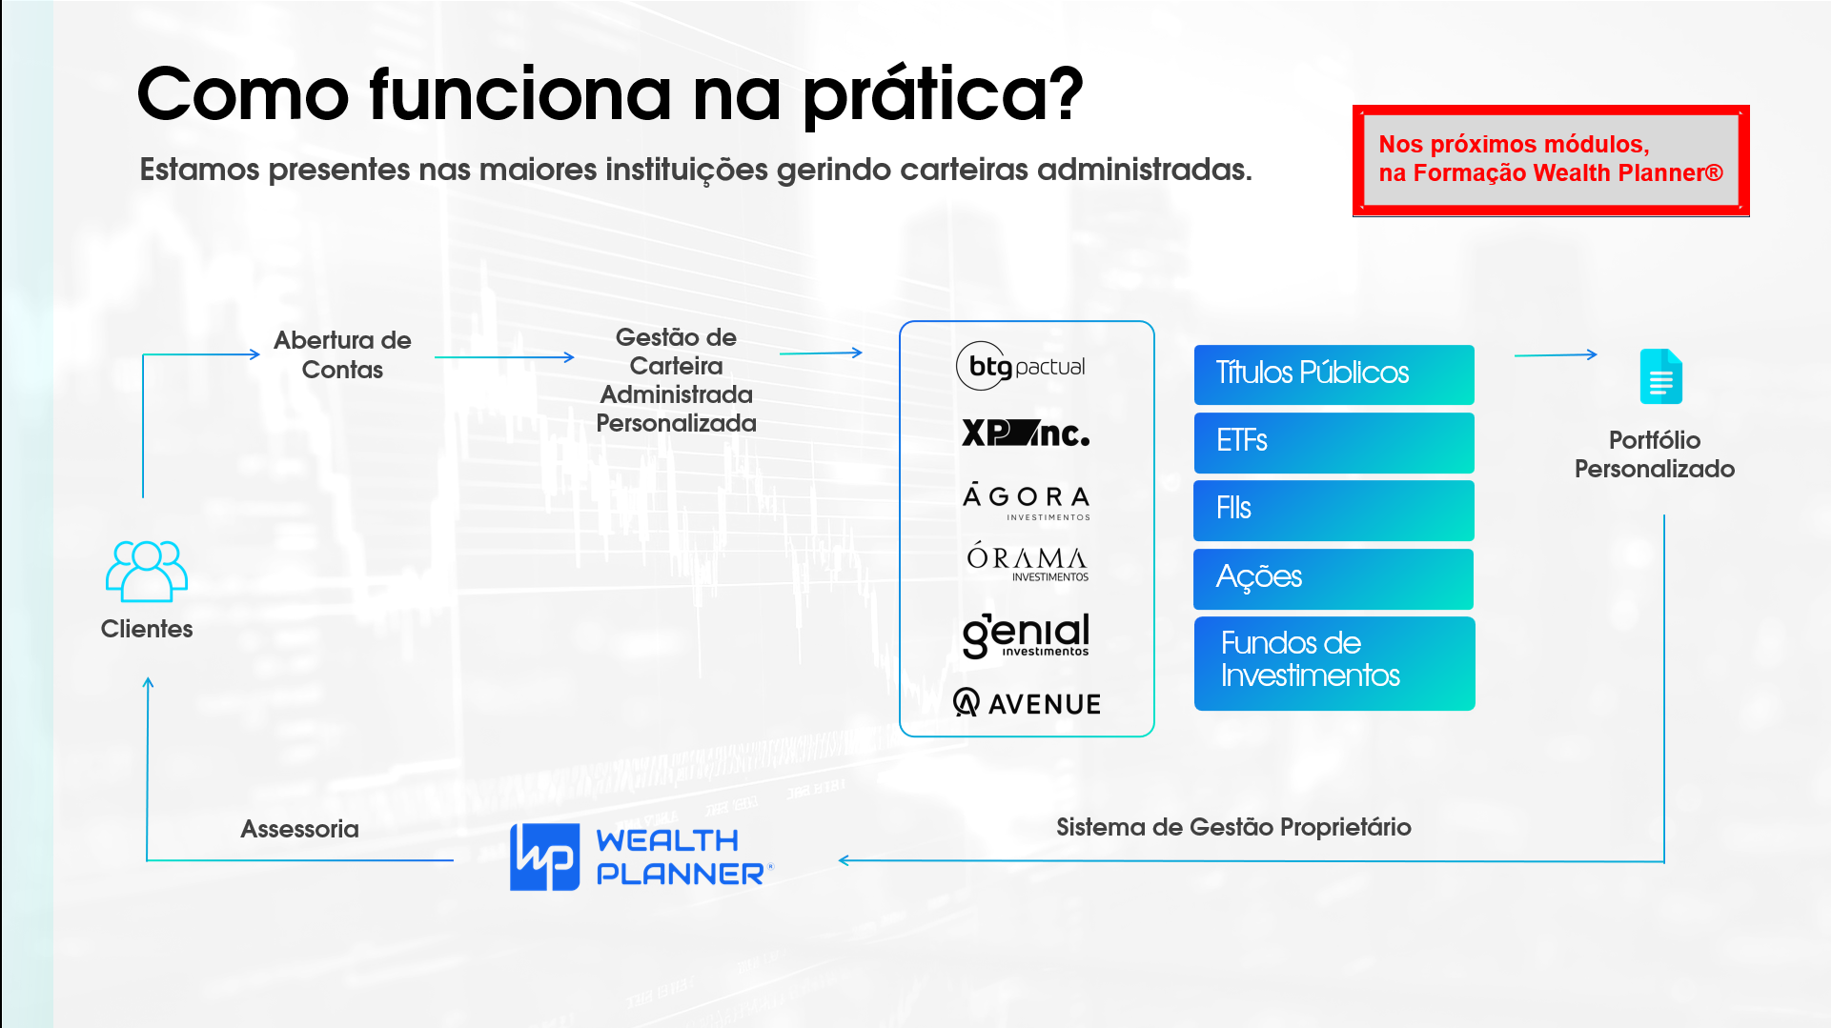

Slide 10


Slide 11


Slide 12


Slide 13
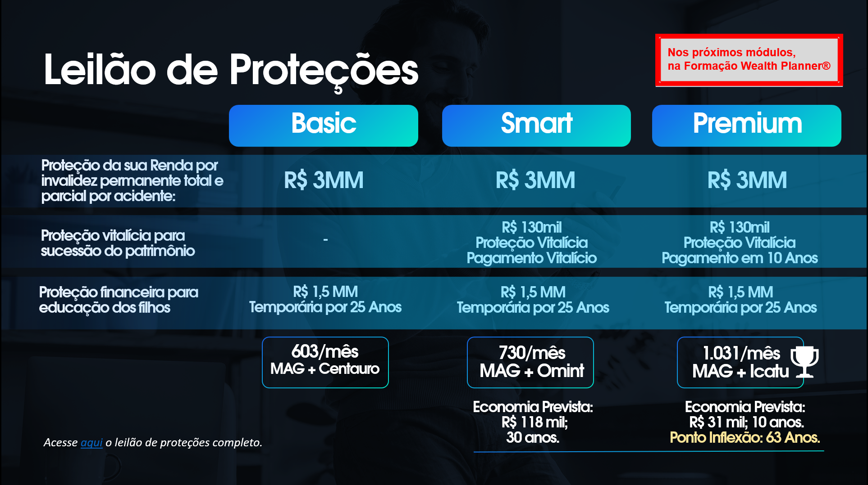

Slide 14


Slide 15


Slide 16


Slide 17


Slide 18


Slide 19


Slide 20
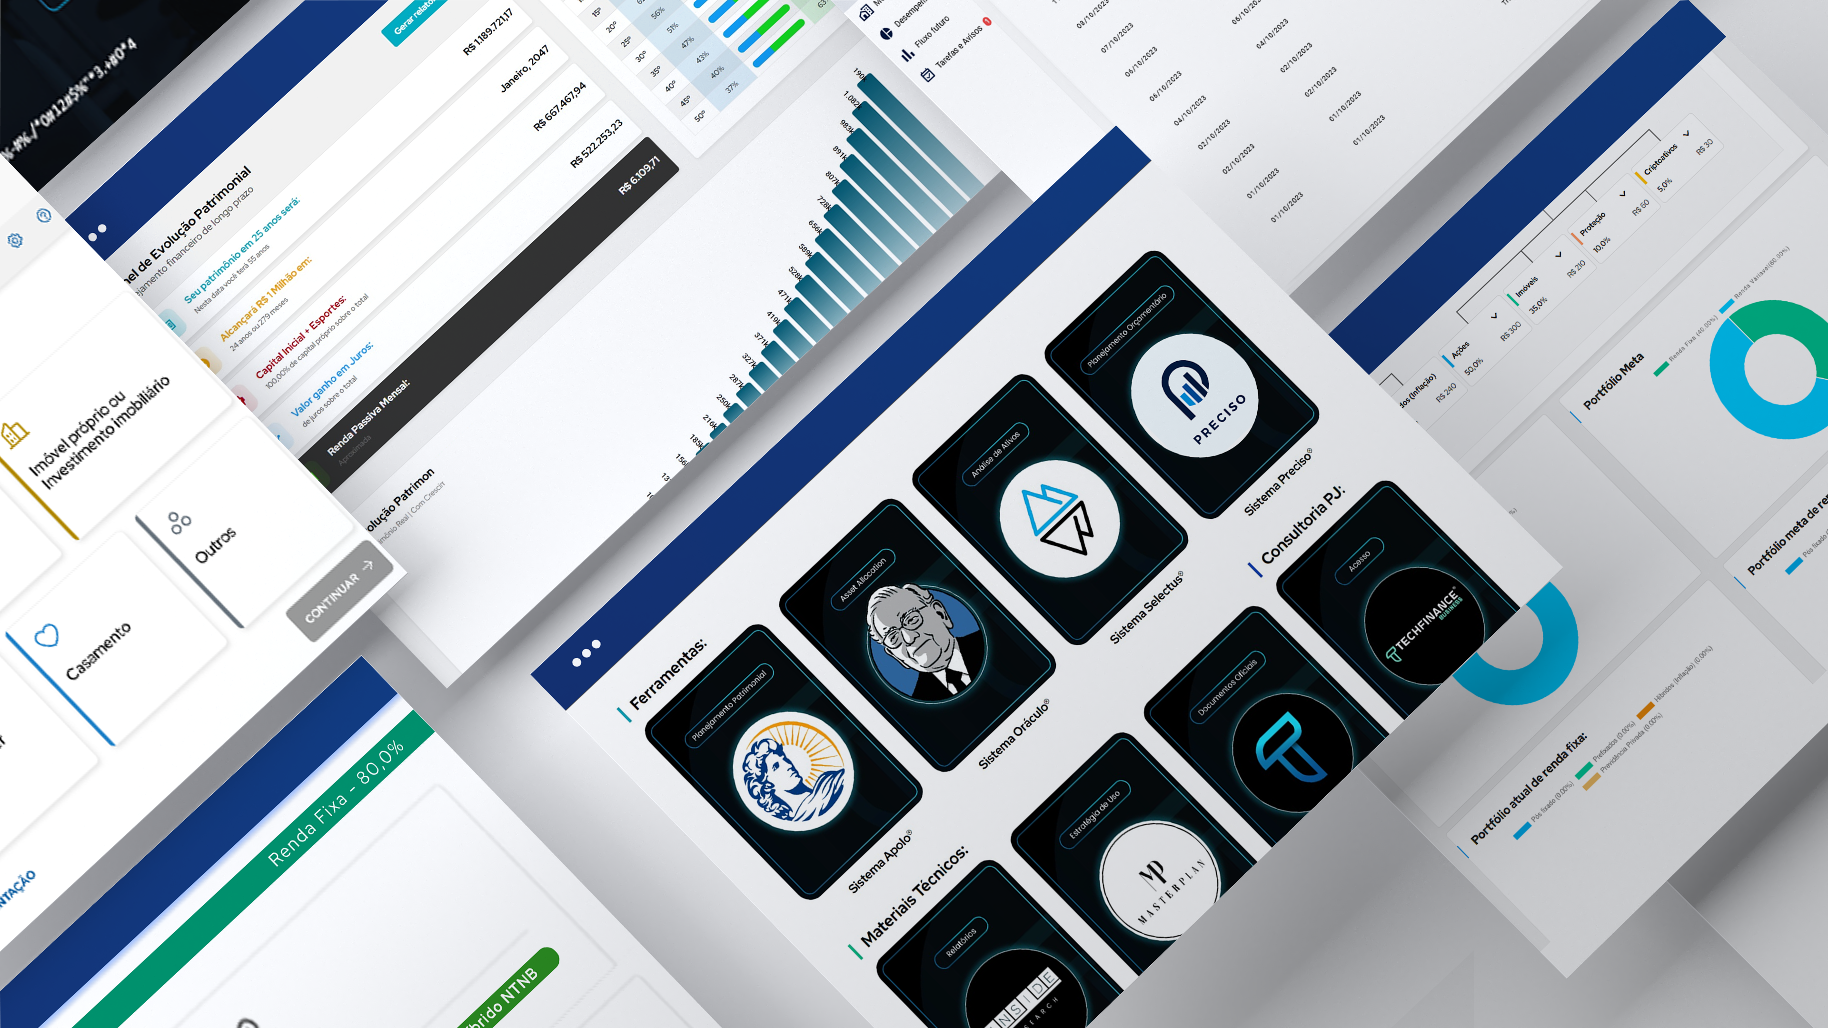


Tecnologia que gera encantamento
Softwares Apolo®, Oráculo®, Preciso®, Hércules® & Guia®

Slide 21


